Slide 1

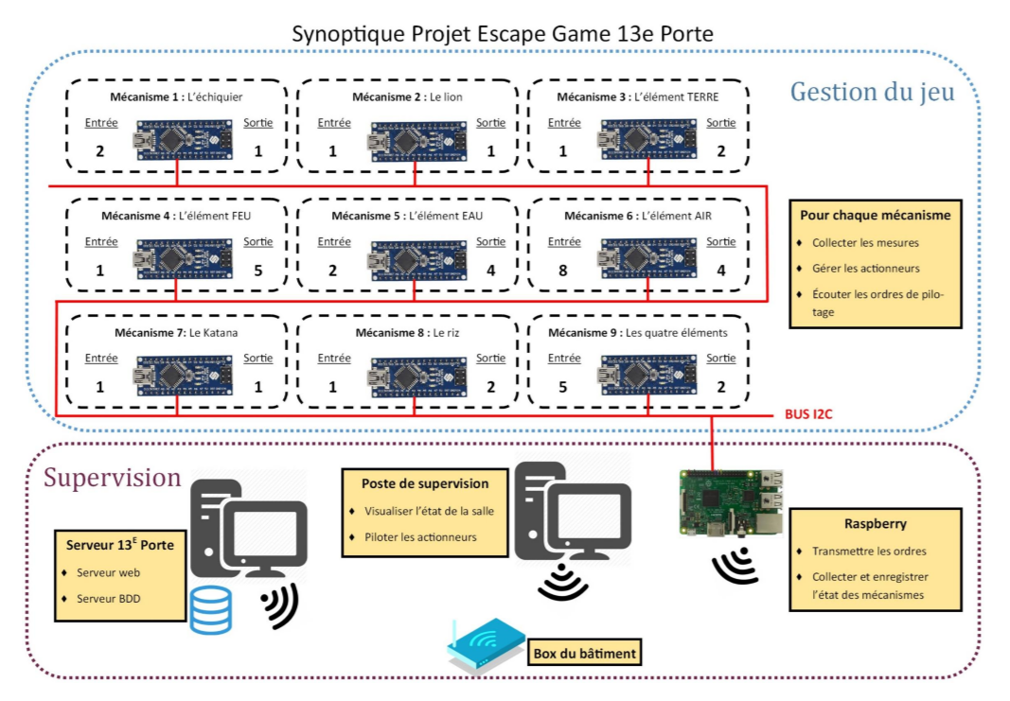
Introduction
Joshua
Corentin
Constantin
Thomas
Application Web sur l’affichage de l’état de la salle
Application Web de pilotage des actionneurs

Slide 2
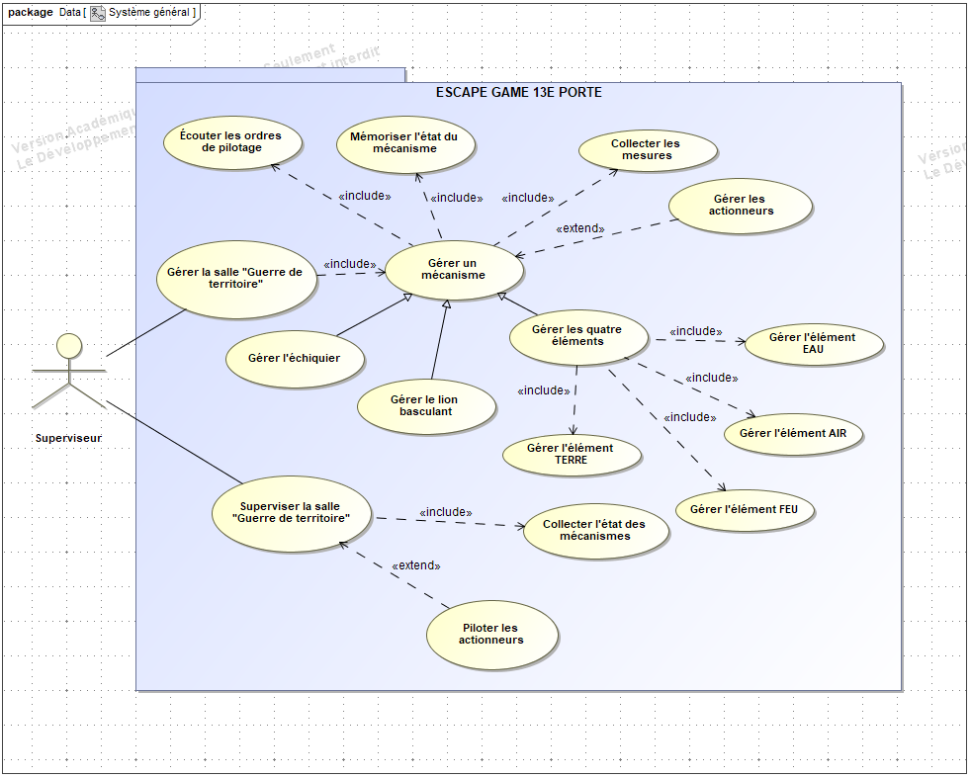
Diagramme de cas d’utilisation

Slide 3
Diagramme de Gantt

Slide 4
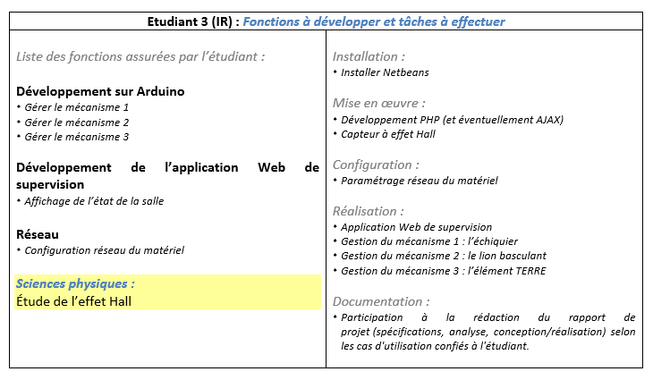
Mes tâches

Slide 5
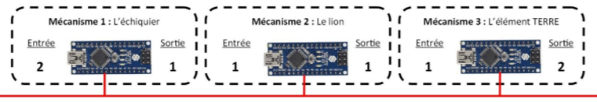
Développement sur Arduino

Slide 6
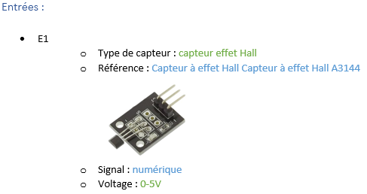
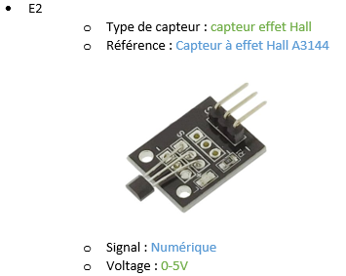
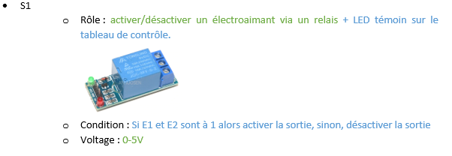
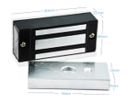
Mécanisme n°1 : l’échiquier

Slide 7
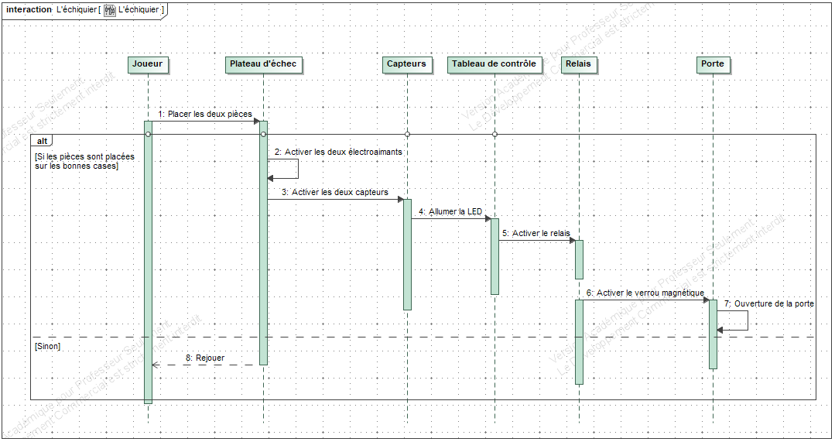
Mécanisme n°1 : l’échiquier

Slide 8
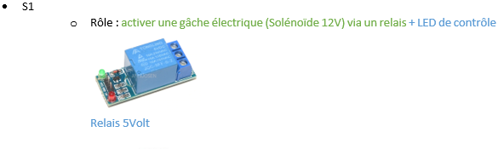
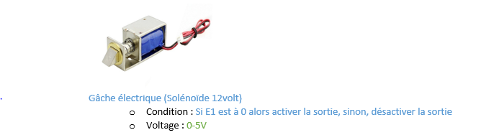
Mécanisme n°2 : Le lion basculant

Slide 9
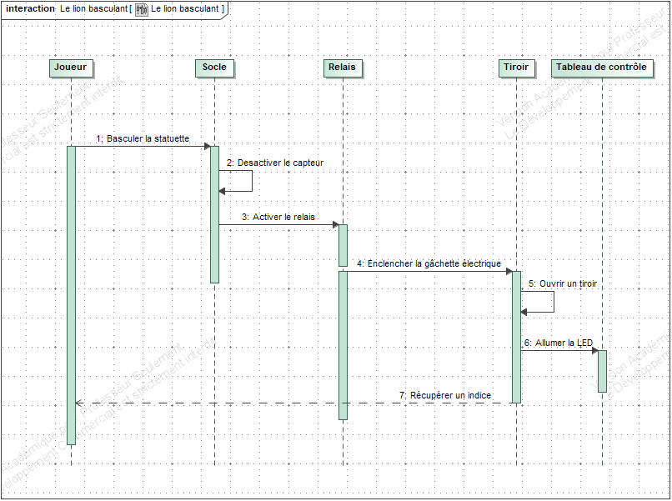
Mécanisme n°2 : Le lion basculant

Slide 10
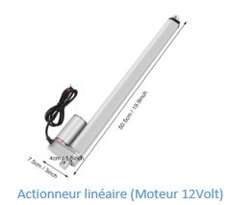
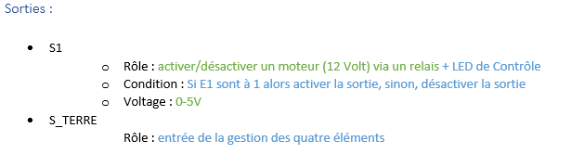
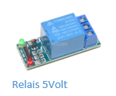
Mécanisme n°3 : l’élément TERRE

Slide 11
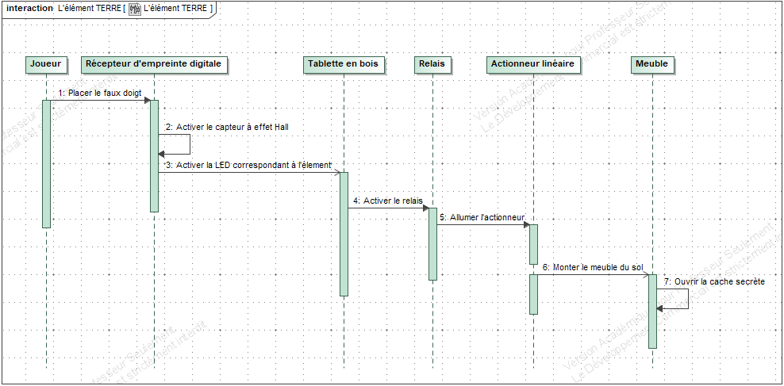
Mécanisme n°3 : l’élément TERRE

Slide 12


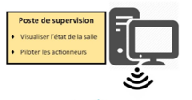





Application Web de supervision

Slide 13
Réseau

Slide 14
Partie Physique : L’effet Hall

